Slide 1
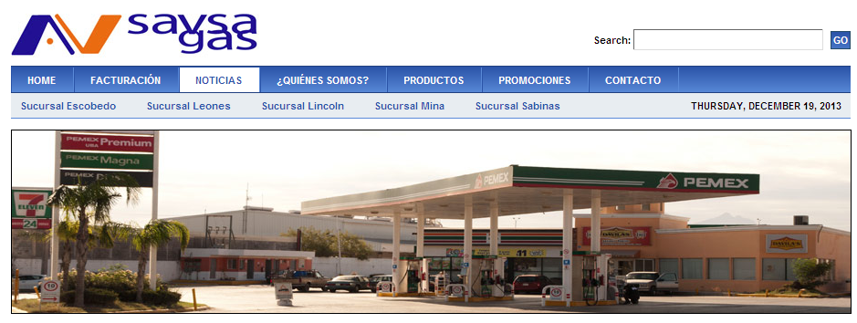
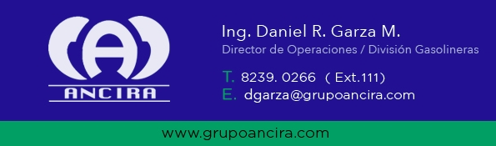

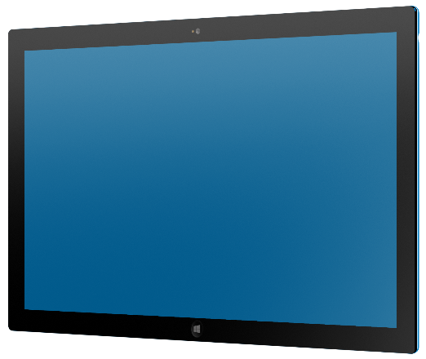
Tenemos Control Gas para su Flotilla

Slide 2

Ventajas de tener
Control Gas para su Flotilla

Slide 3



Control de Flotillas
Ahorro Inmediato
Respuesta inmediata
Seguridad en Transacciones
ControlGAS® autoriza los despachos en base a los saldos del Cliente, por lo que no se podra surtir mas de lo que ud. permita cargar a cada una de sus unidades asegurando el control de su presupuesto.
ControlGAS® al controlar los permisos de consumo por Cliente, evita que se realicen cargas no autorizadas o que no se lleve un control correcto de los saldos de los Clientes
La autorización de los despachos se realiza identificando al Cliente vía la TPV VeriFone® con cualquier tecnología de id vehicular admitida por ControlGAS® de una manera rápida y eficiente, evitando atrasos y agilizando los despachos

Slide 4
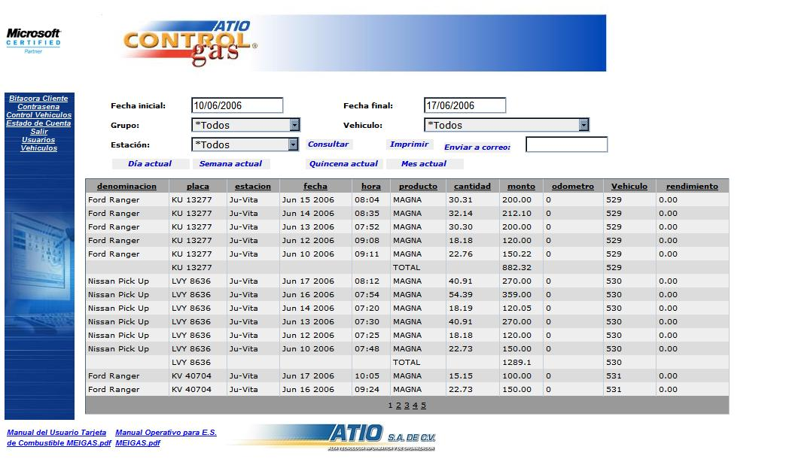

ControlGAS Web
Con ControlGAS® Web, sus Clientes podrán tener acceso en línea a información de sus consumos y saldos, ya sea por unidad o por flotilla en general; además podrán cambiar parámetros de consumo en línea, traspasar saldos entre unidades, entre otras operaciones.

Slide 5



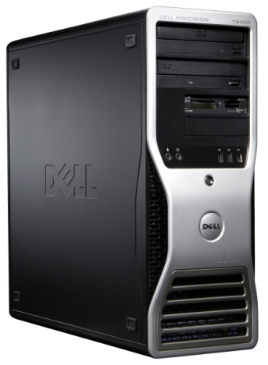
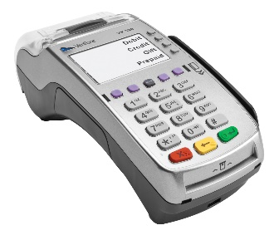
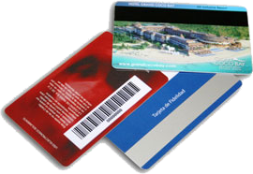
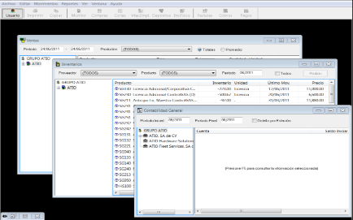
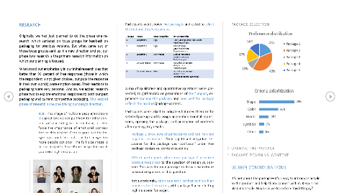
ControlGAS: solución integral
Solicitud de Autorización
Sistema Administrativo Central
Tecnologías de ID Vehicular
Emisión de Tickets y Facturas a Clientes registrados
Pueden convivir diferentes tipos de tecnología según el tipo de Cliente
Administración Total de Consumos y Saldos por Cliente
Administración remota de las Flotillas vía ControlGAS® Web
Integración de las mejores tecnologías en una sola aplicación

Slide 6
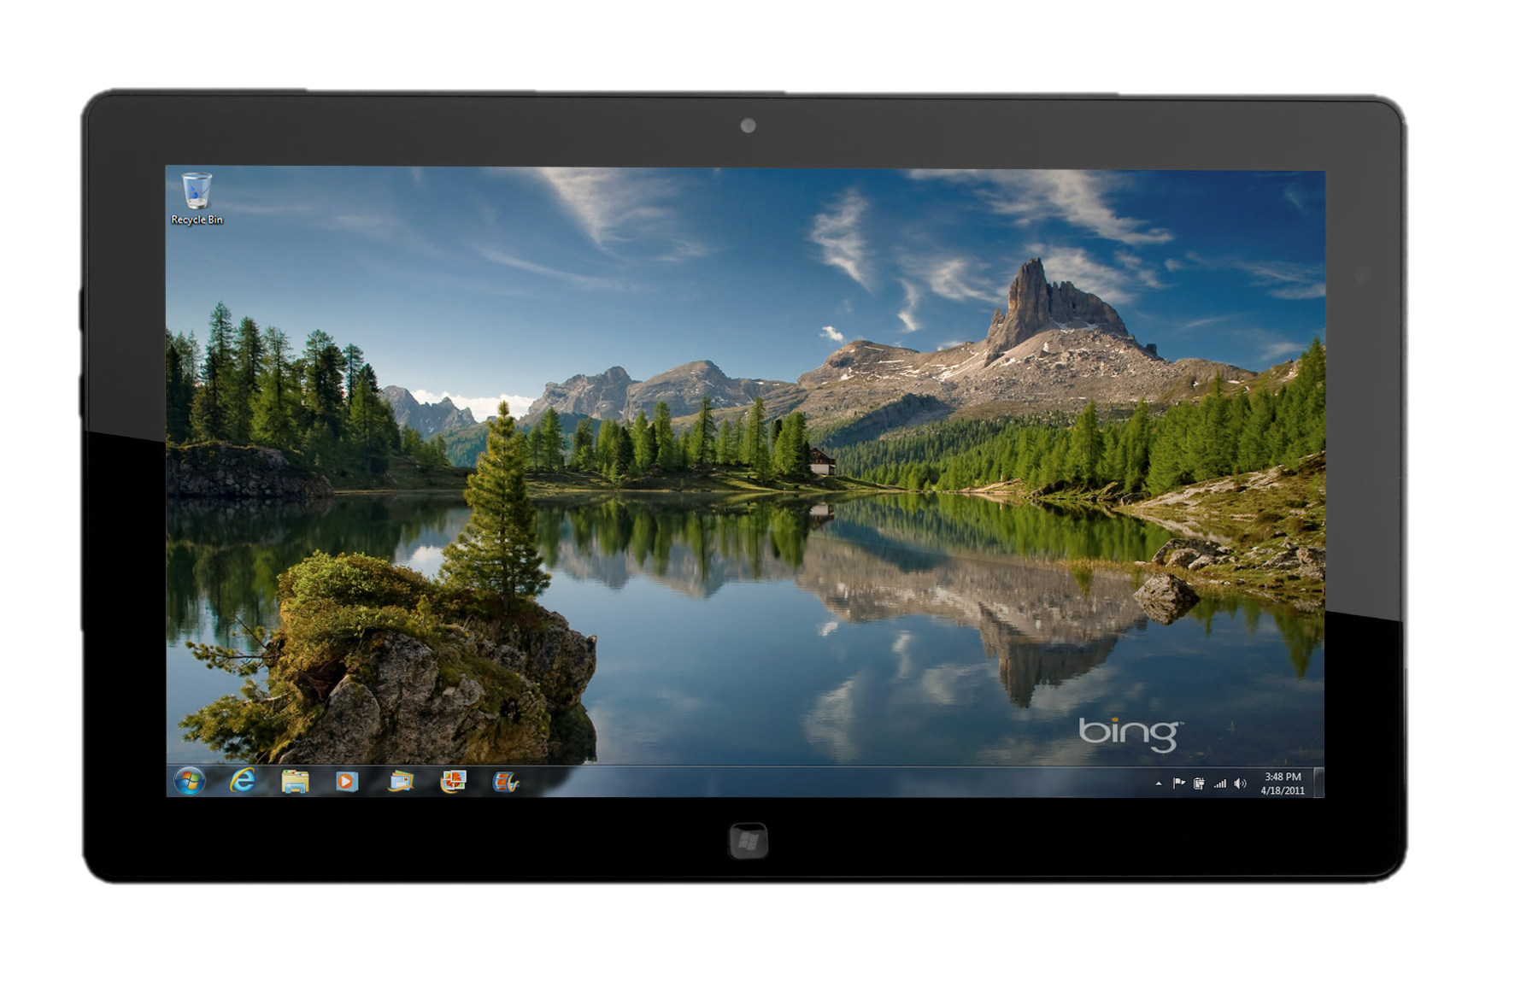
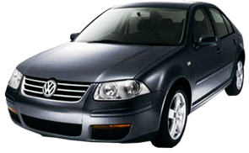
Los Clientes obtienen
  Información por Cuenta
Reporte de consumos por vehículo
Rendimiento en el consumo de gasolina de +30%
Asignar y traspasar saldos entre unidades
Notes:
The new PDF Reflow feature in Word allows you to open a PDF file directly from Word. Word now makes PDF content act like familiar Word documents. Use content from PDFs easily and make it look great.

Slide 7
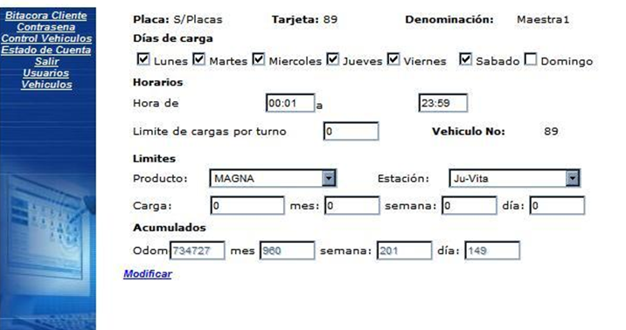
Parámetros de Carga en ControlGAS® Web
  Control por producto
  Autorización por dias de la semana
  Información por Cuenta
Se ponen parámetros optimizando el control individual de cada vehículo, esto pérmite libertad del cliente para modificar los controles de sus unidades sin tener que solicitarlo en la estación de Servicio
  Controles por Carga, Día, Semana y Mes
Notes:
The new PDF Reflow feature in Word allows you to open a PDF file directly from Word. Word now makes PDF content act like familiar Word documents. Use content from PDFs easily and make it look great.

Slide 8
  Consulta por períodos
Consultas en ControlGAS® Web
  Información por Cuenta
  Unidad o Vehículo
Consultas vía web desde cualquier lugar con acceso a Internet de los consumos, saldos y movimientos de las unidades de la Flotilla
Información disponible en línea 24x7, actualizada al momento
  Saldos y Movimientos por Vehículo
Notes:
The new PDF Reflow feature in Word allows you to open a PDF file directly from Word. Word now makes PDF content act like familiar Word documents. Use content from PDFs easily and make it look great.

